Slide 1

BoVoyages

Slide 2
Equipe
Pia BAUER
Doctorat en mathématiques
Certificat d'Aptitude aux Fonctions de Directeur d'Etablissement médico-social
→ SCRUM MASTER
Gabrielle GRATECAP
Master Neurosciences
→ DEVELOPPEUSE
Moussa SALL
Master Management International
→ DEVELOPPEUR

Slide 3
CONTEXTE

Slide 4
Client : BoVoyages
Vente des voyages invendus des agences de voyages
Système de vente flash : dates fixées et imminentes → prix soldés
Problématique & Enjeux
Inaccessibilité, absence de visibilité
↘ Chiffre d’affaires
Lenteur administrative, problème d’archivage
↗ Coûts
Absence de suivi qualité et marketing
↘ Image

Slide 5
Solution : Automatisation des Processus
Application Web
Réservation et paiement en ligne disponible 7j/7, 24h/24
Site bien construit et attrayant
↗ Nombre de visites
Base de données
Sauvegarde des clients
VALEUR AJOUTEE : Sécurisation des transactions bancaires (Java)

Slide 6
CONCEPTION

Slide 7
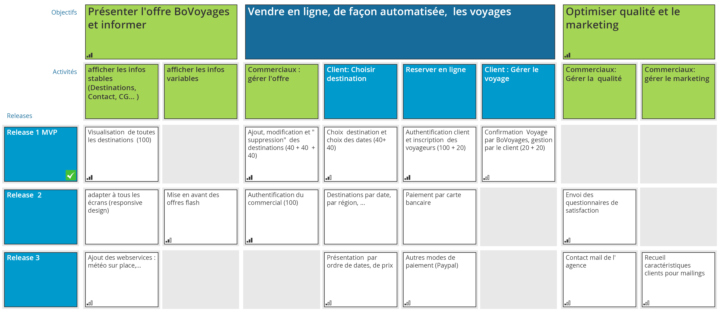
User Story Mapping

Slide 8
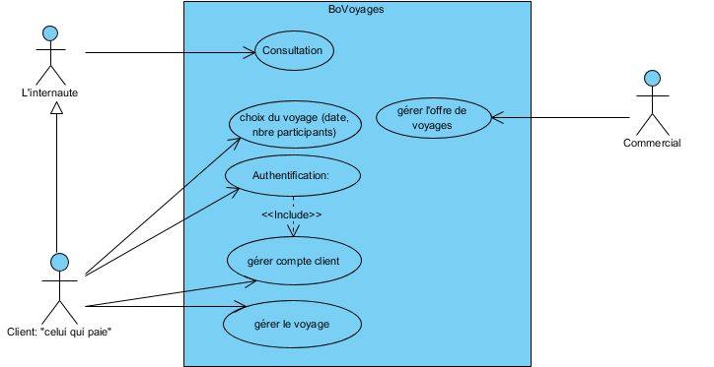
Diagramme de cas d’Utilisation

Slide 9
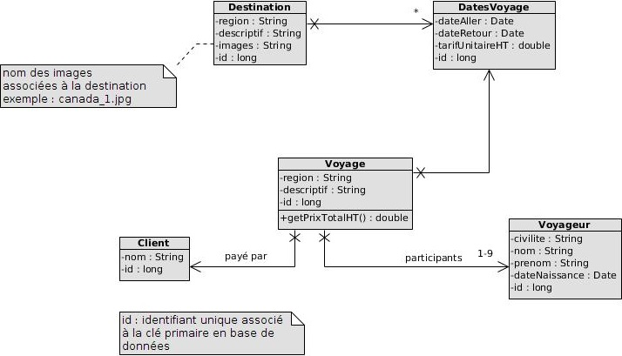
Diagramme de Classes

Slide 10





Architecture
Métier
Présentation
Spring MVC
Service
Spring Data JPA
Persistance
Spring Data JPA
Database
MySQL

Slide 11
REALISATION

Slide 12
Fonctionnalités
Pour un client :
→ Consulter la liste de destinations
→ Choisir une destination et des dates de voyage
→ Renseigner les participants et le client pour commander un voyage
→ S’authentifier pour accéder aux informations concernant le voyage commandé
Pour un commercial :
→ Gérer les destinations (ajout, modification, suppression)
→ Gérer les dates de voyage d’une destination (ajout, suppression)

Slide 13
Fonctionnalités
Pour un client :
→ Consulter la liste de destinations
→ Choisir une destination et des dates de voyage
→ Renseigner les participants et le client pour commander un voyage
→ S’authentifier pour accéder aux informations concernant le voyage commandé
Pour un commercial :
→ Gérer les destinations (ajout, modification, suppression)
→ Gérer les dates de voyage d’une destination (ajout, suppression)

Slide 14
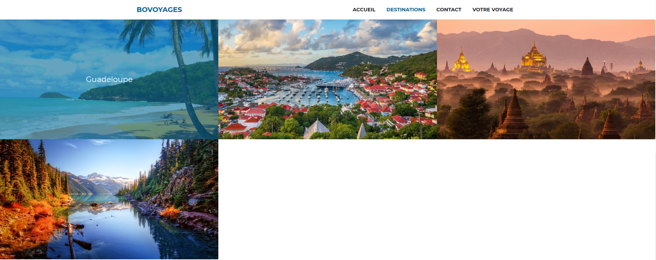
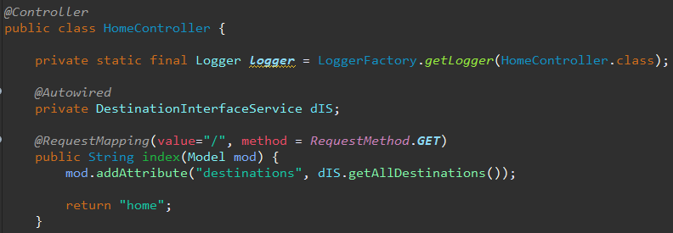
Fonctionnalité 1 : Liste de Destinations

Slide 15
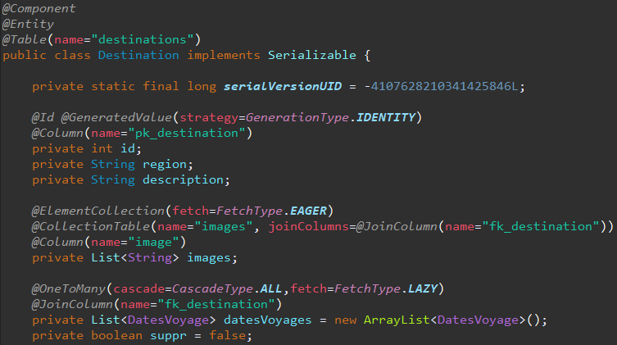
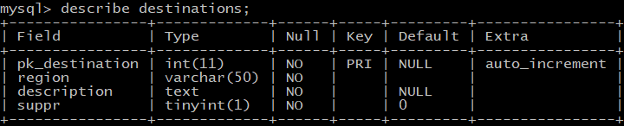
Entité
Base de données

Slide 16
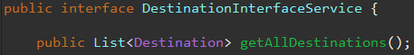
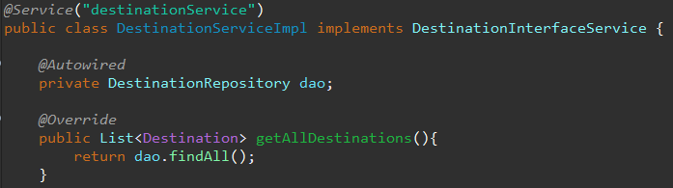
Service & Repository
Service
Service
Persistance

Slide 17
Controller
Présentation

Slide 18
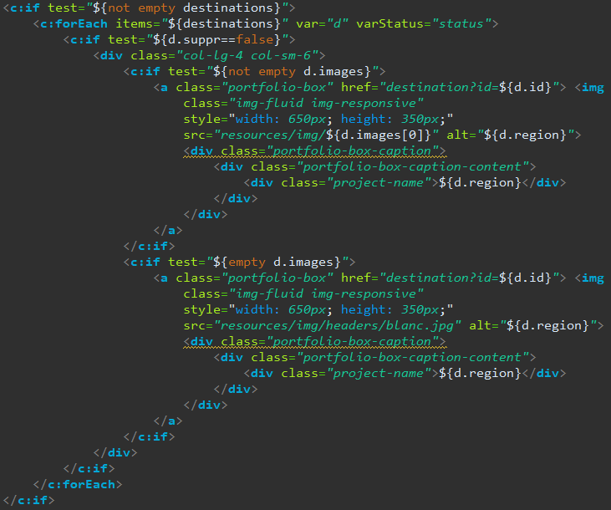
JSP (Java Server Page)
Présentation

Slide 19
Fonctionnalité 1 : Liste de Destinations

Slide 20
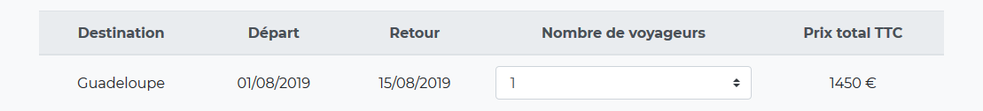
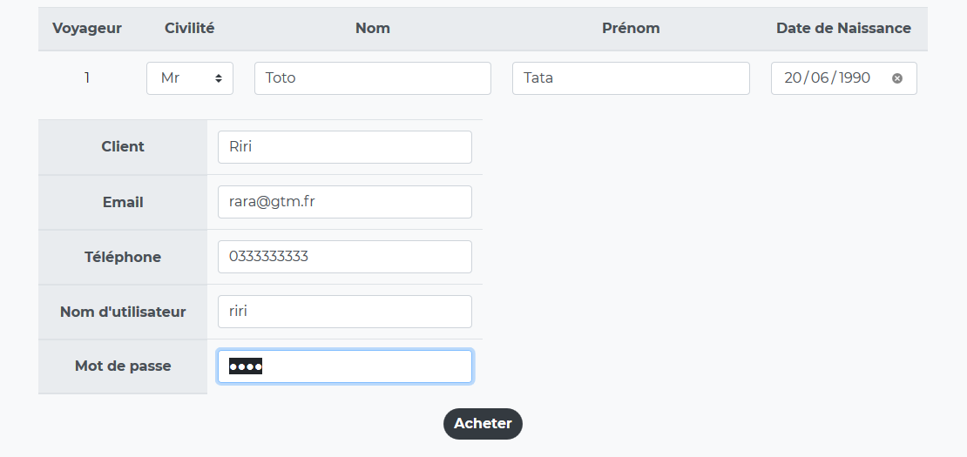
Fonctionnalité 2 : Réservation d’un Voyage

Slide 21
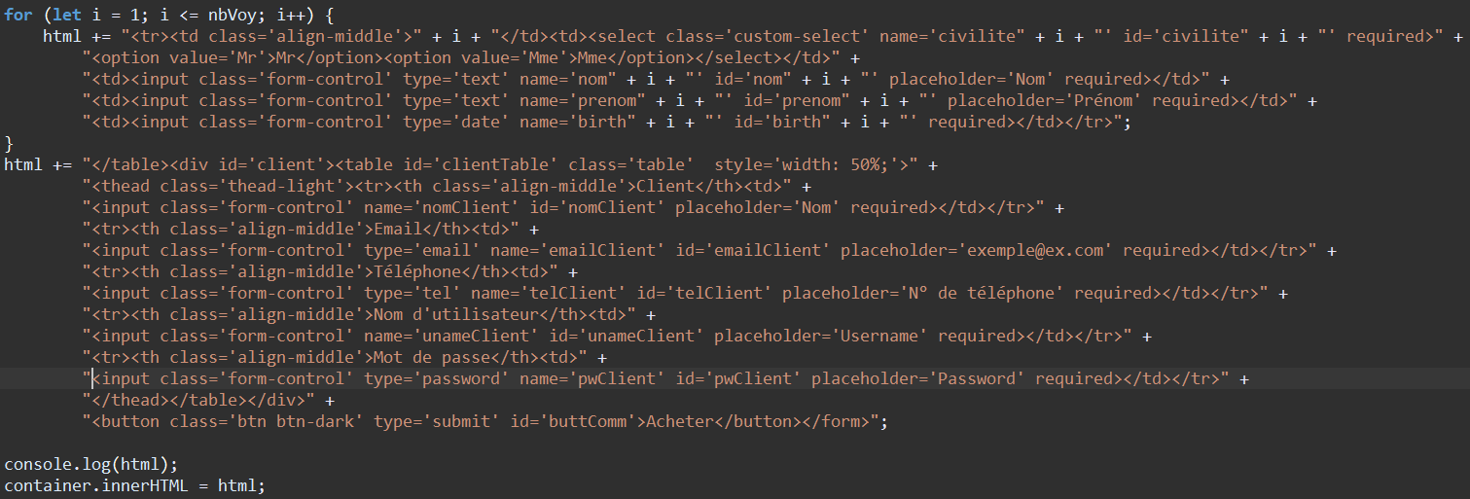
Javascript

Slide 22
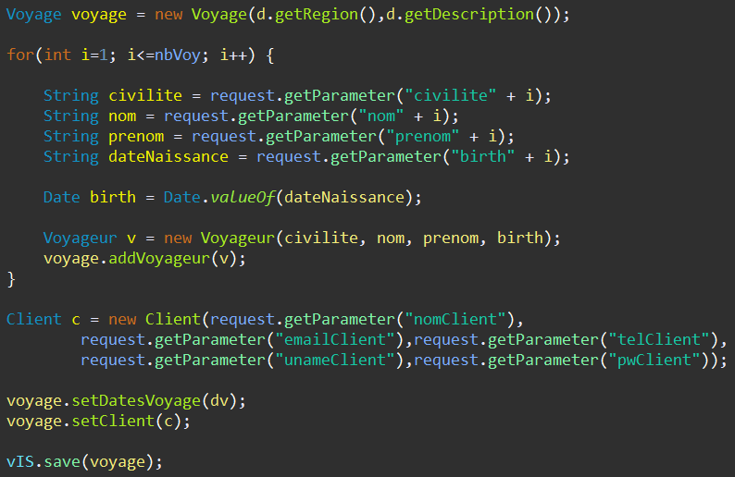
Controller
Présentation

Slide 23
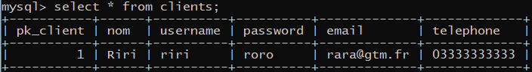
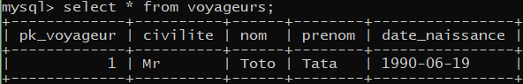
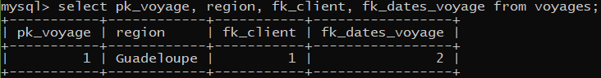
Base de Données
Base de données

Slide 24
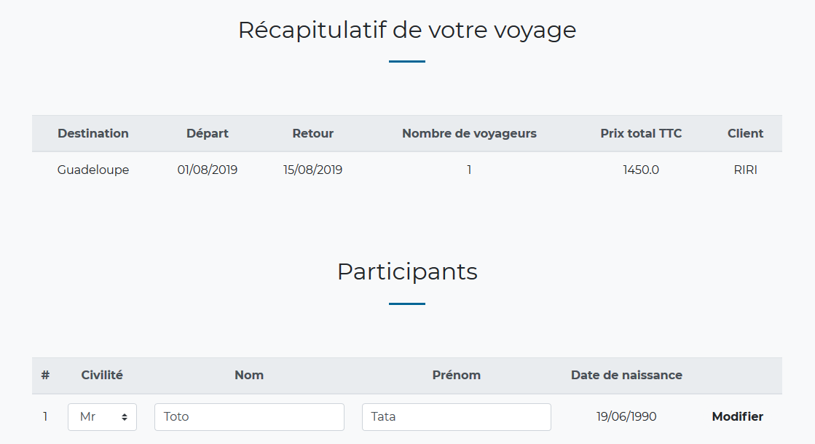
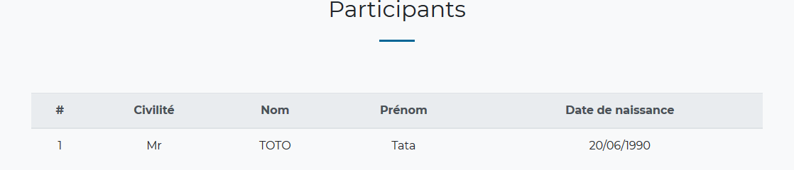
Fonctionnalité 2 : Réservation d’un Voyage

Slide 25
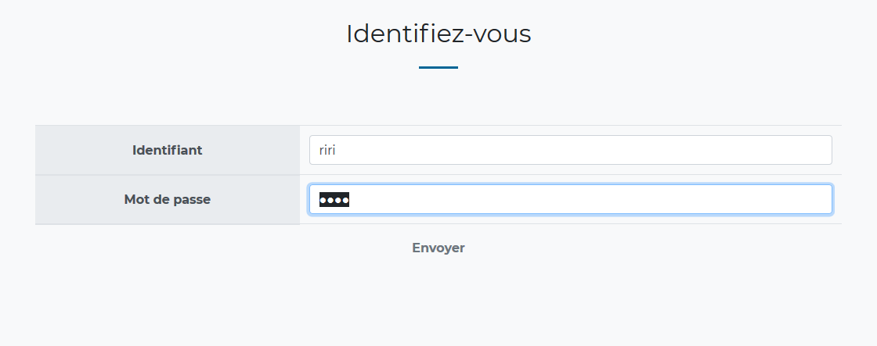
Fonctionnalité 3 : Authentification Client

Slide 26
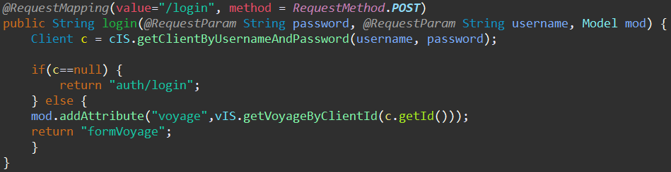
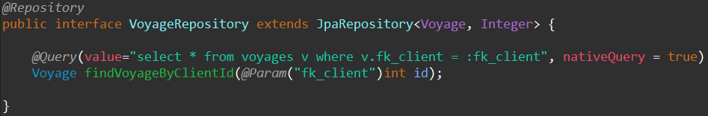
Controller
Présentation
Persistance

Slide 27
Fonctionnalité 3 : Authentification Client

Slide 28
BILAN

Slide 29
Burnup chart : sprint pour release 1 (mvp) sur 3 jours, 3 ETP, 10 user stories

Slide 30
MERCI

